Slide 1
BAUTIZO NIÑO
Paso a paso:
Coloca texto sobre ellas.
Acomoda.
Imprime, recorta y listo!!

Slide 2
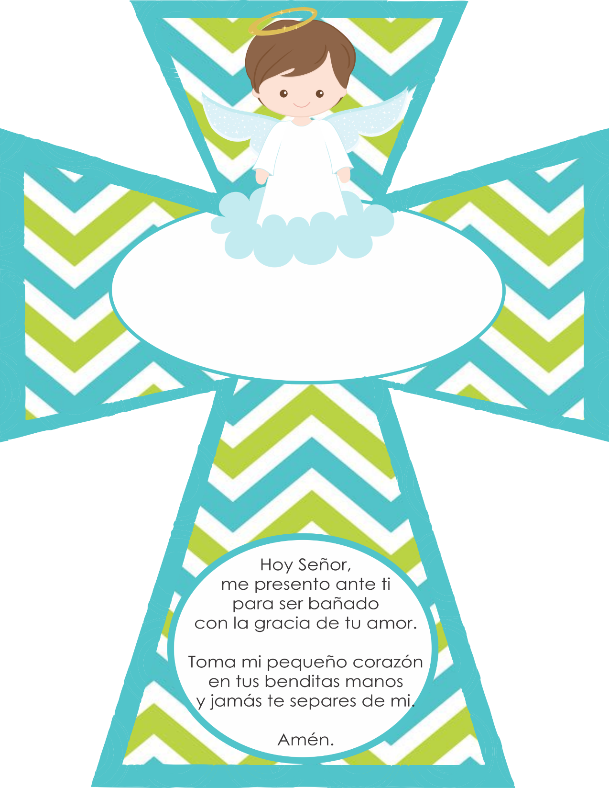
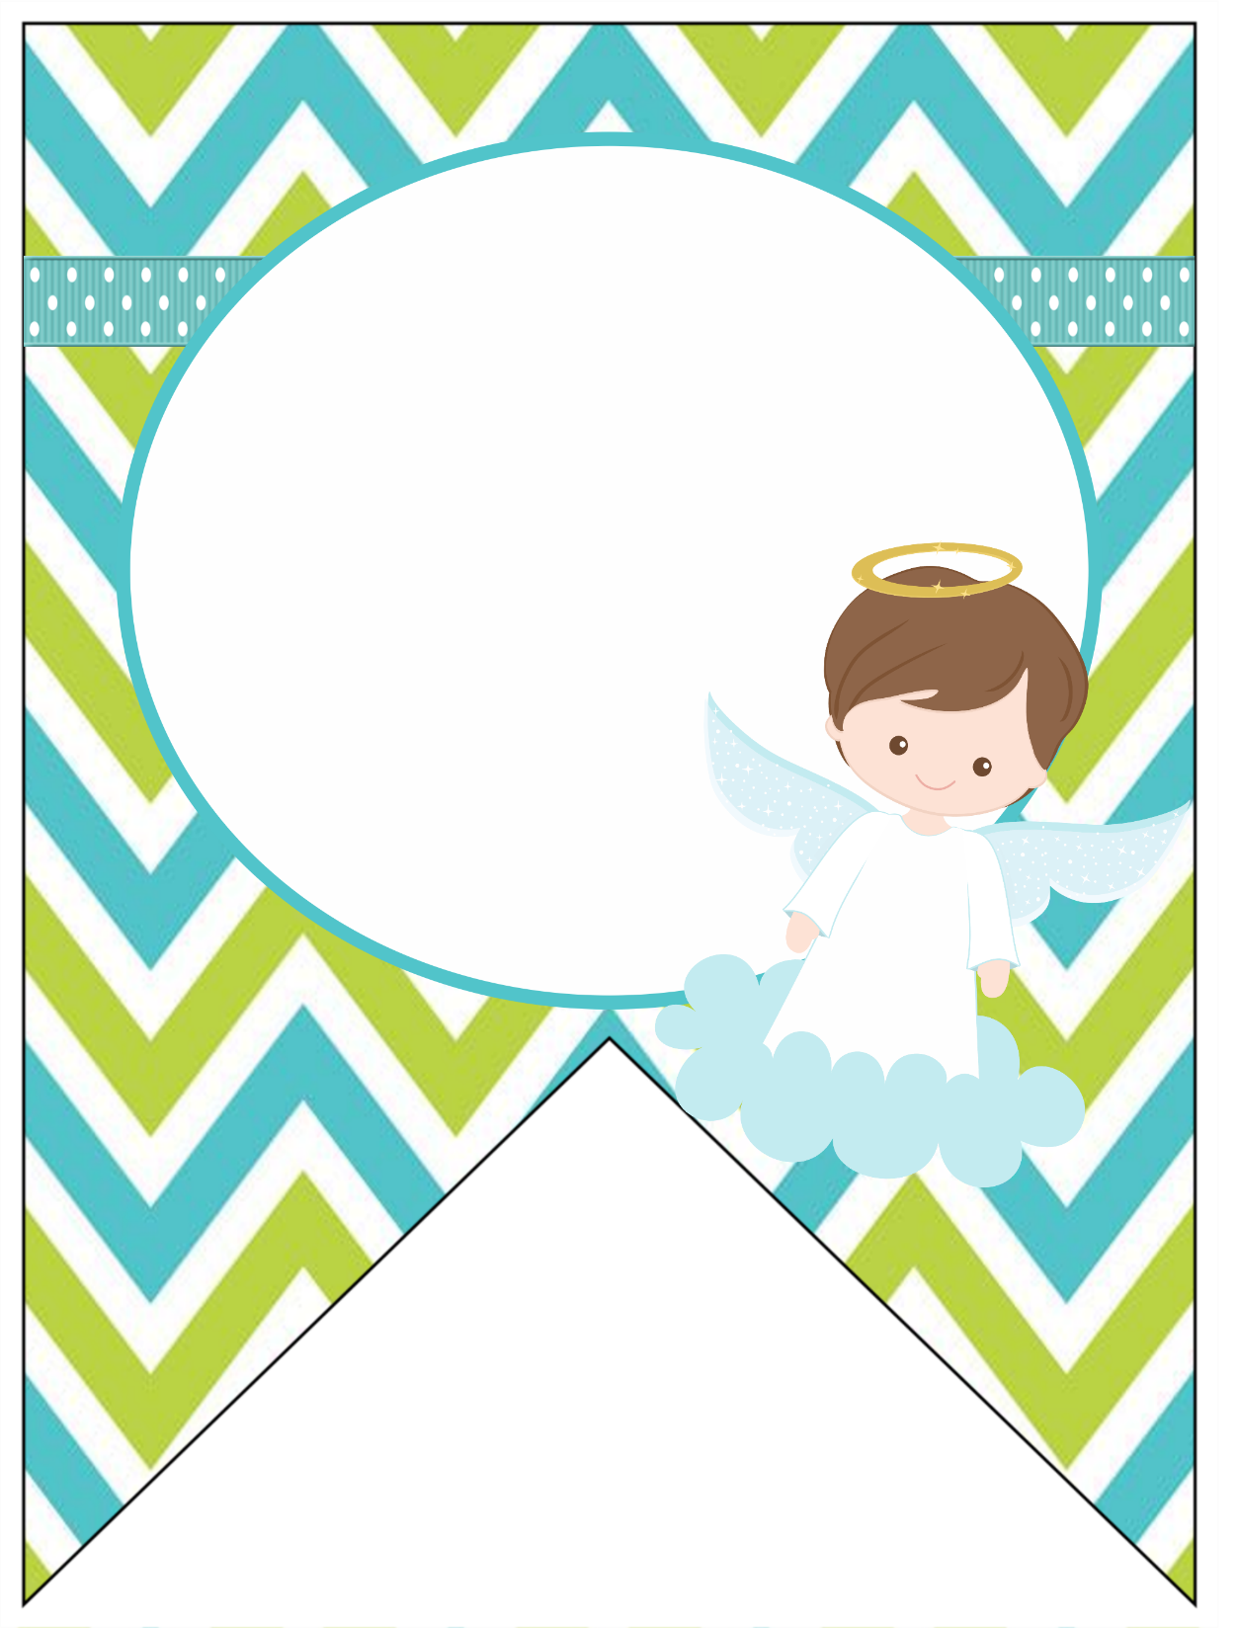

Slide 3
Topper para centro de Mesa.
Instrucciones:
Solo agrega el nombre del niño con la fuente que mas te guste, te sugiero lo pongas en el mismo tono de verde que tiene el diseño. el texto no se modifica.
Medidas sugeridas: 19 cm de alto x 15 cm de ancho.
Puedes imprimir en tabloide o carta couche grueso u opalina.
Recuerda imprimir dos por cada centro de mesa para que los pegues y asi tengas dos caras.
Puedes decorar con listones o tul de los mismos tonos.
NOMBRE EDITABLE

Slide 4
Invitación grande.
Instrucciones:
Agregar el texto con la fuente que mas te guste, Para el nombre te sugiero lo pongas en el mismo tono de verde que tiene el diseño ó Blanco si se pierde.
Medidas sugeridas: 13 cm de alto x 10 cm de ancho.
Puedes imprimir en tabloide o carta couche grueso u opalina.
Las puedes entregar en bolsita de celofán.
Puedes decorar con listones o tul de los mismos tonos.

Slide 5
Invitación editable pequeña.
Instrucciones:
Agregar el texto con la fuente que mas te guste, Para el nombre te sugiero lo pongas en el mismo tono de verde que tiene el diseño ó Blanco si se pierde.
Medidas sugeridas: 6 cm de alto x 10 cm de ancho.
Puedes imprimir en tabloide o carta couche grueso u opalina.
Las puedes entregar en bolsita de celofán.
Puedes decorar con listones o tul de los mismos tonos.

Slide 6
Etiquetas circulares 4 y 5 cm.
Instrucciones:
Medidas sugeridas: 5cm de radio y 4cm de radio.
Puedes imprimir en tabloide o carta couche grueso u opalina para utilizar como toppers de Quequitos. (solo los pegas con cinta scotch a un palillo)
También puedes imprimir en adhesivo para utilizar como stickers en mazapanes, o cualquier otro detalle de tu mesa
Recuerda imprimir lo mas que puedas en el tabloide.
Recortar con mucha paciencia para que te queden los círculos lindos.

Slide 7
Cartoncito para bolsa de celofán.
Instrucciones:
Solo agrega el nombre del niño con la fuente que mas te guste, te sugiero lo pongas en el mismo tono de verde que tiene el diseño.
Medidas sugeridas: 12 cm de alto x 8 cm de ancho.
Puedes imprimir en tabloide o carta couche grueso u opalina.
Recorta por las orillas y doblas por la mitad.
Puedes grapar la bolsita o puedes imprimir en papel adhesivo y solo pegar con la bolsa de celofan.
NOMBRE EDITABLE
NOMBRE EDITABLE
NOMBRE EDITABLE
NOMBRE EDITABLE

Slide 8
NOMBRE EDITABLE
Etiqueta para botella de agua.
Instrucciones:
Solo agrega el nombre del niño con la fuente que mas te guste, te sugiero lo pongas en el mismo tono de verde que tiene el diseño.
Medidas sugeridas: 5.22 cm de alto x 20 cm de largo.
Puedes imprimir en tabloide o carta adhesivo brillante.
NOMBRE EDITABLE
NOMBRE EDITABLE

Slide 9
Separador de libros y/o oración.
Instrucciones:
Solo agrega el nombre del niño con la fuente que mas te guste, te sugiero lo pongas en el mismo tono de verde que tiene el diseño.
Medidas sugeridas: 19.05 cm de alto x 6.29 cm de ancho.
Puedes imprimir en tabloide couché brillante u opalina.

Slide 10
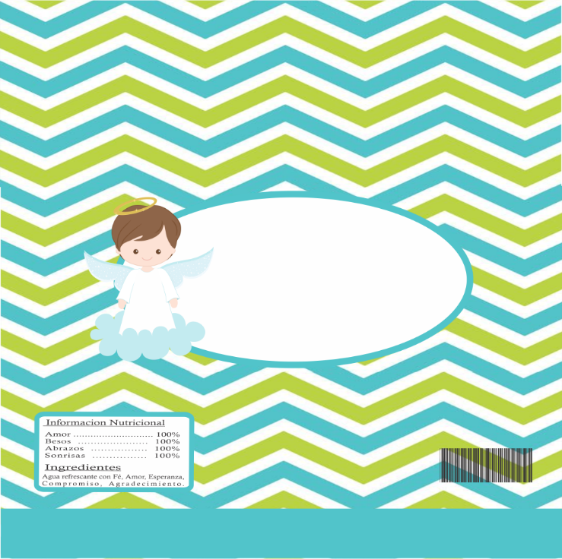
Etiqueta para Bocadín.
Instrucciones:
Solo agrega el nombre del niño con la fuente que mas te guste, te sugiero lo pongas en el mismo tono de verde que tiene el diseño.
Medidas sugeridas: 8.5 cm de alto x 8.5 cm de ancho.
Te recomiendo que si vas a poner otro chocolate midas la etiqueta antes de imprimir.
Puedes imprimir en adhesivo para que puedas pegarlos. (despegas el papel adhesivo solo por la parte pintada de azul y recortas ese pedacito porque es lo único que vas a necesitar para pegar y asi evtas que se te maltrate)
NOMBRE EDITABLE
NOMBRE EDITABLE
NOMBRE EDITABLE
NOMBRE EDITABLE

Slide 11
Banderin editable
Instrucciones:
Solo agrega el nombre del niño con la fuente que mas te guste, te sugiero lo pongas en el mismo tono de verde que tiene el diseño.
Medidas sugeridas: 23 cm de alto x 17 cm de ancho.
Puedes imprimir en tabloide couché brillante u opalina.
Con una perforadora haz los hoyitos para pasar el listón y así unirlos.
NOMBRE EDITABLE

Slide 12
Etiqueta editable Agradecimiento
Instrucciones:
Solo agrega el nombre del niño con la fuente que mas te guste, te sugiero lo pongas en el mismo tono de verde que tiene el diseño.
Medidas sugeridas: 5 cm de alto x 7.5 cm de ancho.
Puedes imprimir en tabloide adhesivo si las quieres pegar, si no con el couche brillante.
Con una perforadora haz el hoyito para pasar el listón y colgar.
Agradecimeinto
NOMBRE
Agradecimeinto
NOMBRE

Slide 13
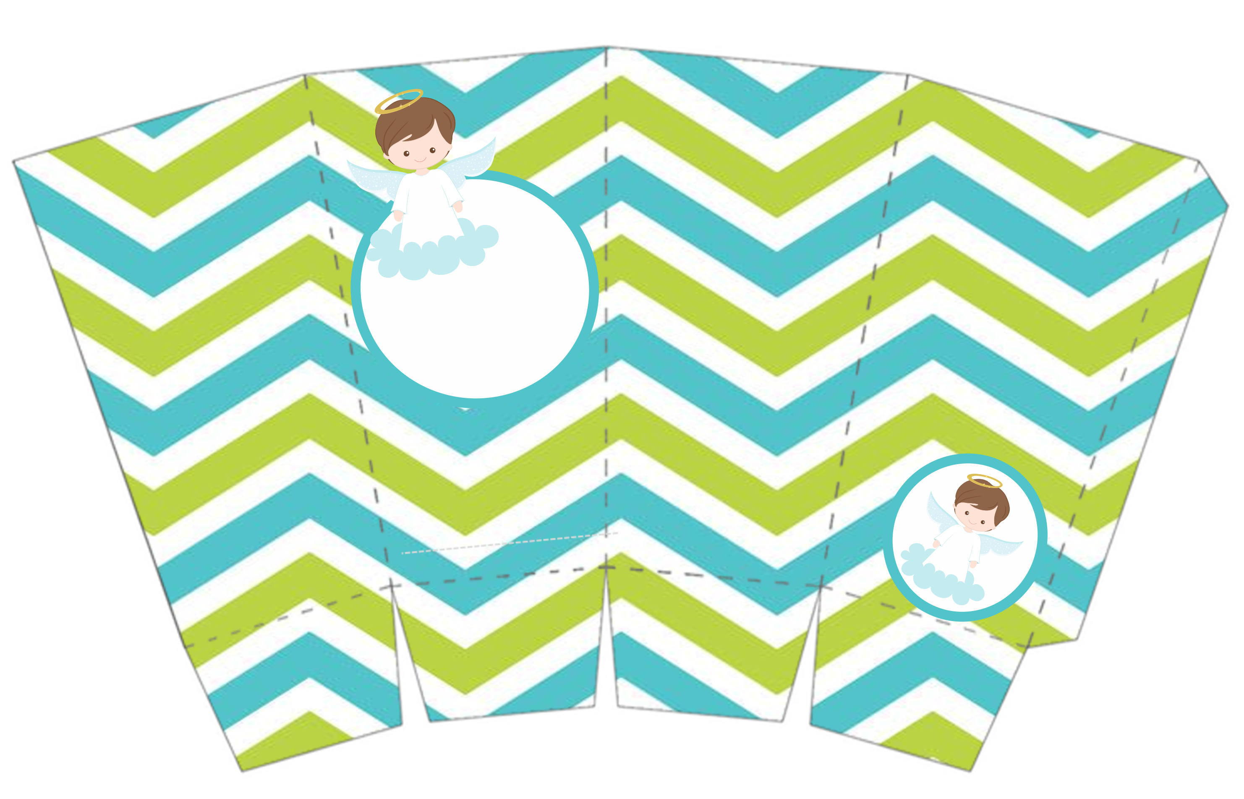
Cajita para palomitas
Instrucciones:
Solo agrega el nombre del niño con la fuente que mas te guste, te sugiero lo pongas en el mismo tono de verde que tiene el diseño.
Medidas sugeridas: 24 cm de alto x 15 cm de ancho.
Puedes imprimir couché grueso u opalina.
Sigue el patrón de líneas para doblar y pegar correctamente..
NOMBRE

Slide 14
Wrapper cupcake
Instrucciones:
Medidas sugeridas: imprime tal como esta en esta imagen para que no te salgan mal.
Puedes imprimir en tabloide adhesivo si las quieres pegar, si no con el couche brillante.
Solo haz un pequeño corte con el cutter en la línea blanca para que entre la pestaña de la orilla final.

